Slide 1
Apache kafka主题与分区机制总结汇报
对kafka核心模块的Controller组件的源码阅读与分析
汇报人：盛子轩

Slide 2






KafkaController
框架及主要功能介绍
01
主要函数及其大致流程
02
主要设计模式体现
03

Slide 3
KafkaController框架及主要功能介绍
控制器组件（Controller），是 Apache Kafka 的核心组件。它的主要作用是在 Apache ZooKeeper 的帮助下管理和协调整个 Kafka 集群。集群中任意一台 Broker 都能充当控制器的角色，但是，在运行过程中，只能有一个 Broker 成为控制器，行使其管理和协调的职责。换句话说，每个正常运转的 Kafka 集群，在任意时刻都有且只有一个控制器。
Kafka Controller的主要工作
Broker管理，Topic管理，Partition管理：Kafka Controller负责管理集群中所有broker，topic，Partition的元数据信息，包括对他们上下线状态的转换，增加删除及分配等操作。
Controller事件：Kafka Controller会处理一些事件，例如broker上下线、topic创建、partition副本分配等，这些事件会被Kafka Controller监听并处理。

Slide 4



KafkaController的大致流程
1.事件触发
Kafka Controller会处理一些事件，例如broker上下线、topic创建、partition副本分配等，这些事件会被Kafka Controller监听并处理。
2.事件处理
process()方法调用kafkaController类中的方法进行处理，更深层次的调用是分区，副本状态机，主题删除类中的方法，
3.事件返回
调用完毕之后，利用controllerChannelManager中建立的网络信道返回至各个代理节点

Slide 5
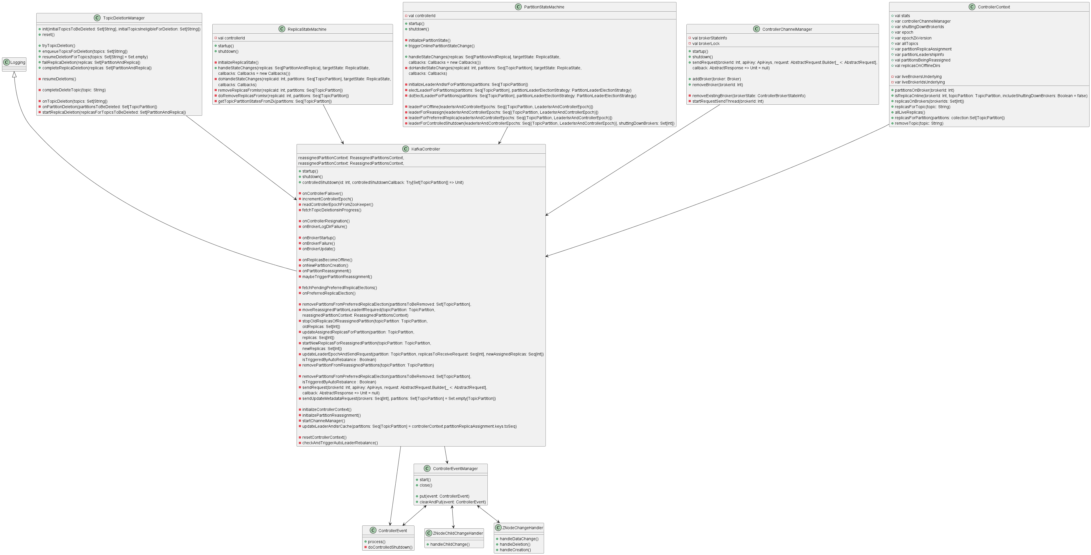
Controller组件类图

Slide 6
kafka控制器中重要函数的实现
在有新的副本上线时，进行分区的重新分配，并且它会被多次调用。
每次被调用时，由于要考虑到当前的ISR与AR是否都包含了OAR与RAR，因此只有当上述条件满足时，才会进行第二步操作，否则条件判断将一直为false
分区状态机与副本状态机中最重要的函数，负责进行各种状态的转换，并根据状态的转换来处理相关的删除分区或副本等事务
在主题删除类中负责进行主题相关副本的删除，通过调用函数resumeDeletions()来实现
onPartitionReassignment()
doHandleStateChanges()
startReplicaDeletion()

Slide 7
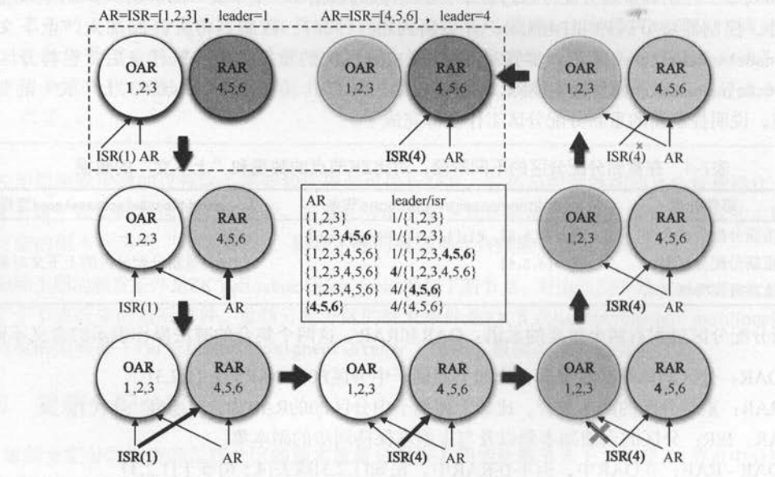
onPartitionReassignment()
onPartitionReassignment()每次执行时关于allNewReplicas的判断，如果为假，则说明还并没有将新建的所有副本加入进ISR中，因此需要再执行一次；
当该条件判断为真时，则说明第一步操作已经完成，此时再将之前的旧的副本分别从ISR和AR中移除
将RAR加入AR，此时AR=OAR+RAR
将RAR加入ISR，此时ISR=OAR+RAR
ISR不变，但分区的主副本从RAR中选举
将OAR从ISR中移除，此时ISR=RAR
将OAR从AR中移除，此时AR=RAR

Slide 8
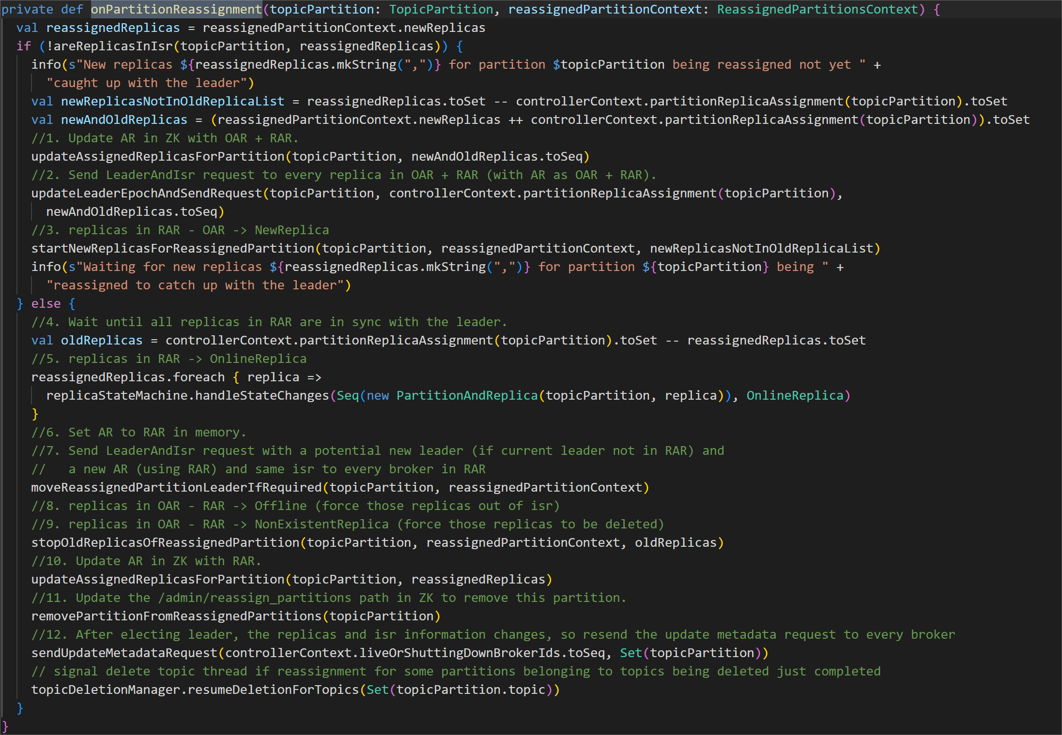
onPartitionReassignment()
判断新增的副本是否已经全部在ISR中实现了对主副本的跟踪
如果判断条件为false那么就需要继续进行if中的操作，进行ISR中新副本的增加；如果判断条件为true那么就可以开始实现旧副本的移除

Slide 9
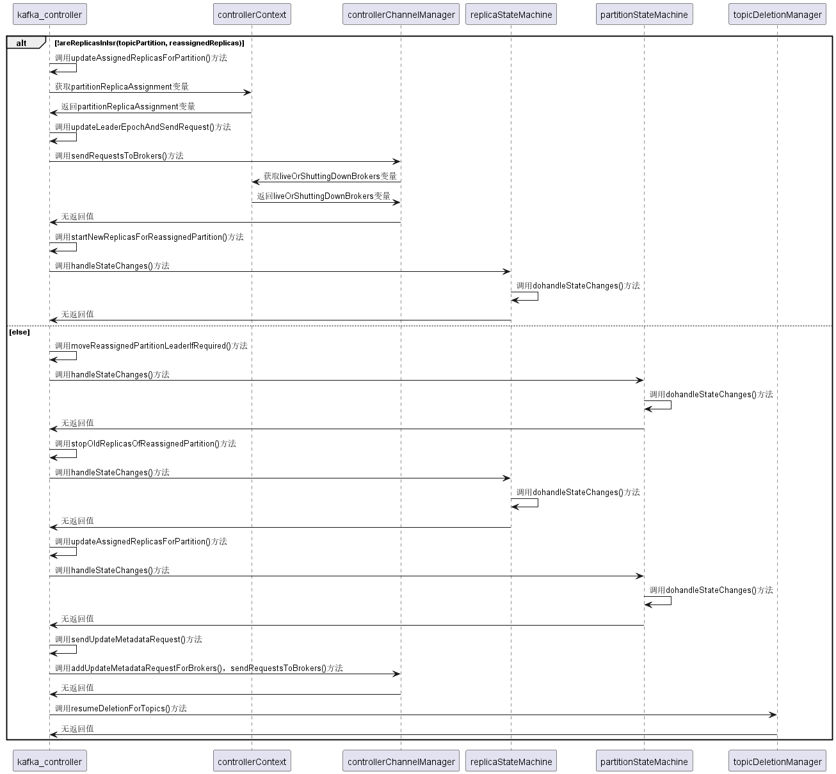
onPartitionReassignment()
时序图
类以及相关函数的调用

Slide 10
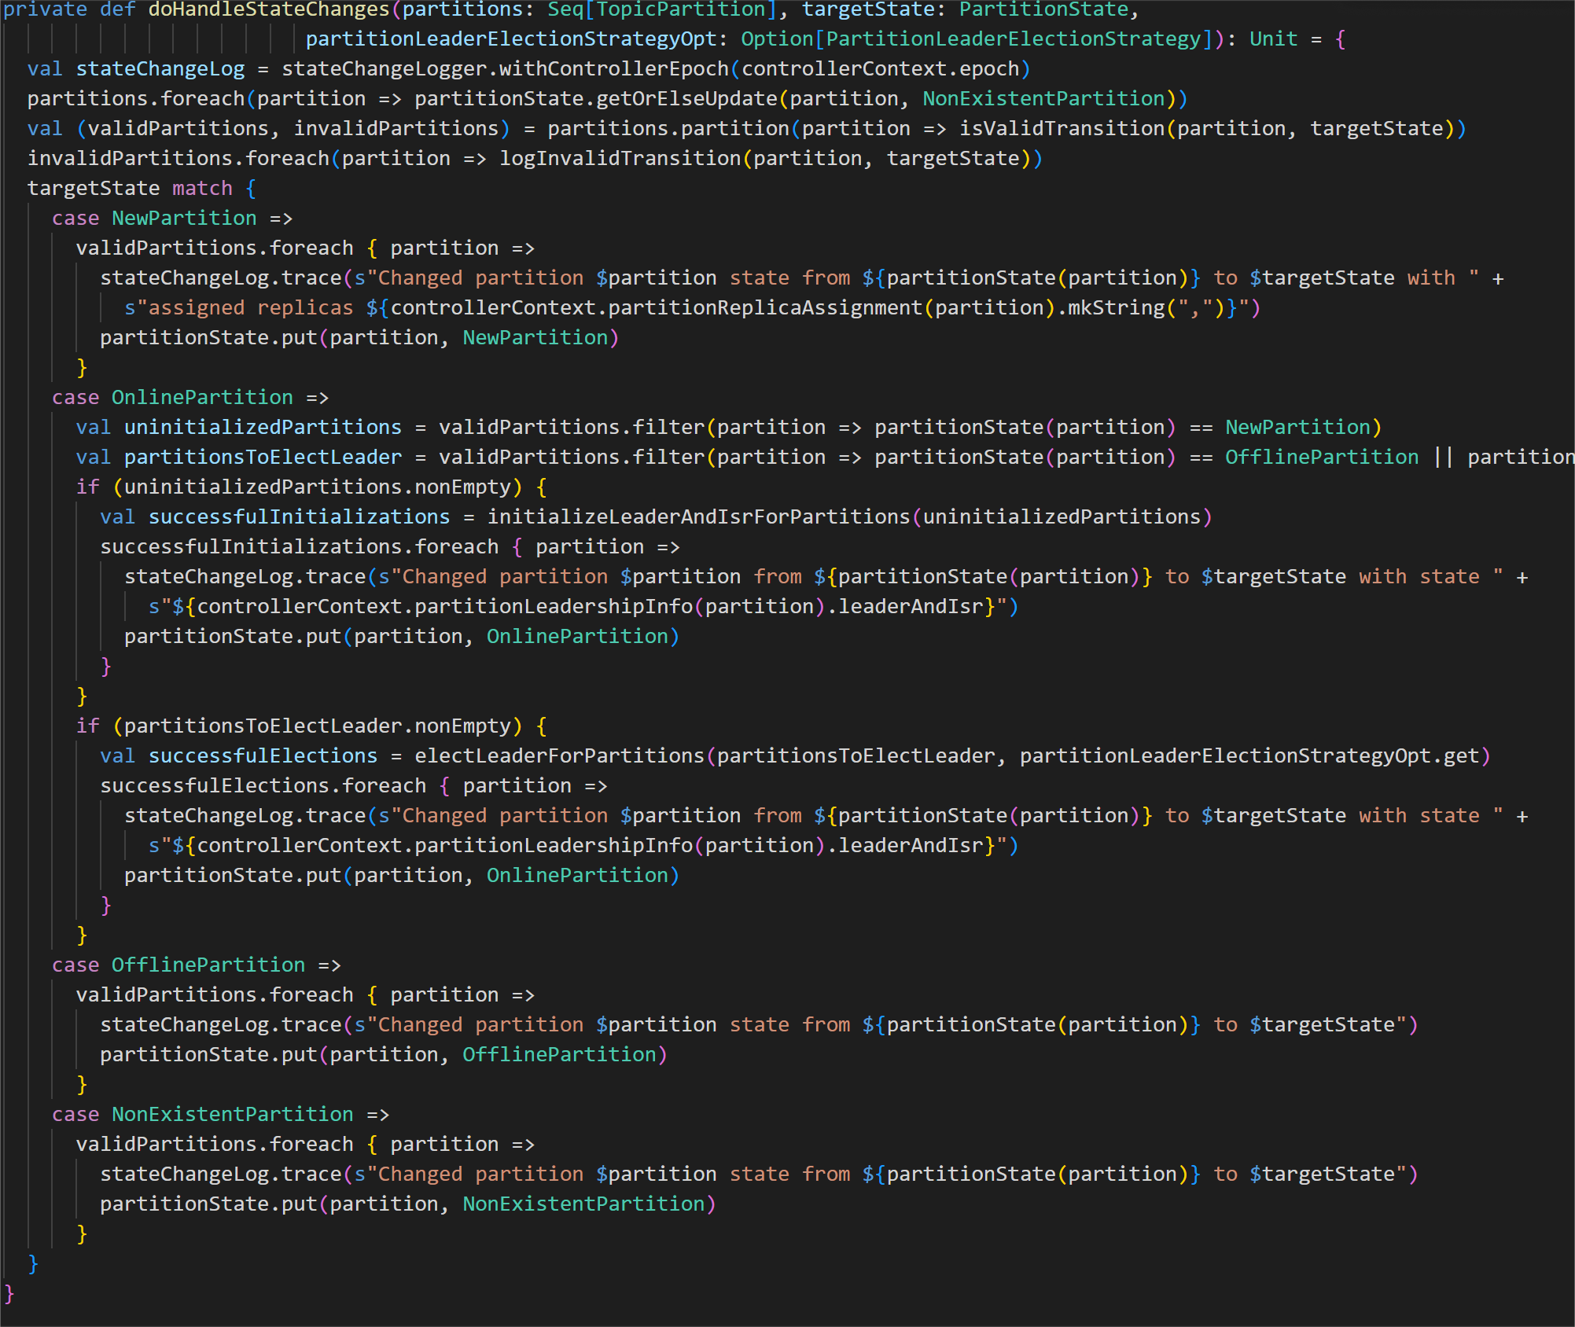
doHandleStateChanges()
doHandleStateChanges()根据targetState（目标状态）来进行分区状态机的转换
若需要转为online分区中那么分为uninitializedPartitions和partitionsForLeader，分别对应新建未选举过的分区和已经经历过选举的分区；
对于uninitializedPartitions调用initializedLeaderAndIsrForPartitions()，对于partitionsForLeader调用electLeaderForPartitions()函数

Slide 11
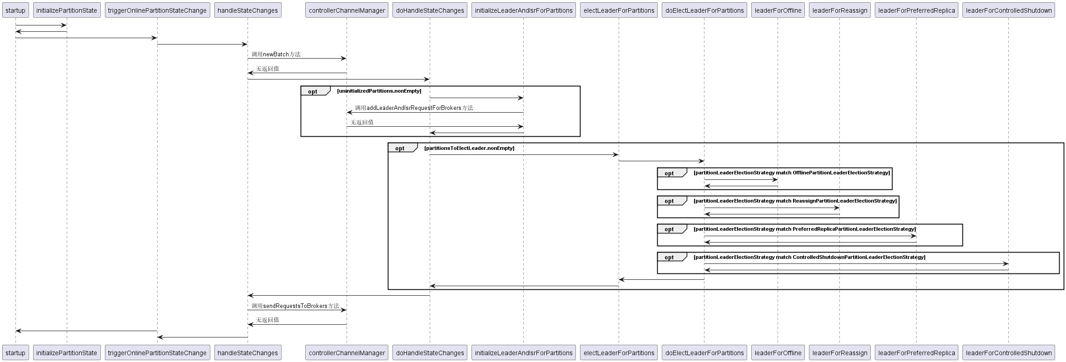
handleStateChanges()时序图
handleStateChanges()首先调用BrokerRequestBatch(ControllerChannelManager中的类)来建立与各个代理节点之间的通道，在中间调用dohandleStateChanges()函数
handleStateChanges()负责了分区状态机中的分区状态的转换，是状态机类中最核心的函数

Slide 12
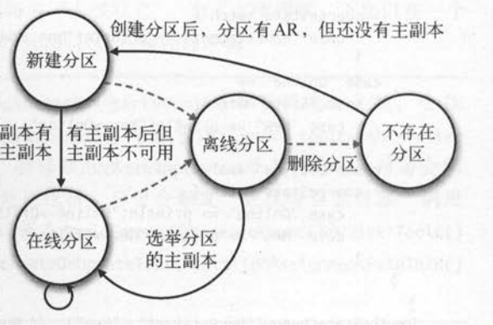
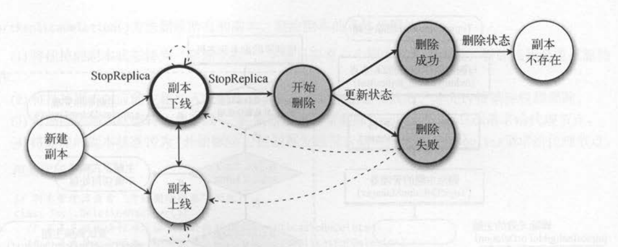
分区状态机与副本状态机

Slide 13
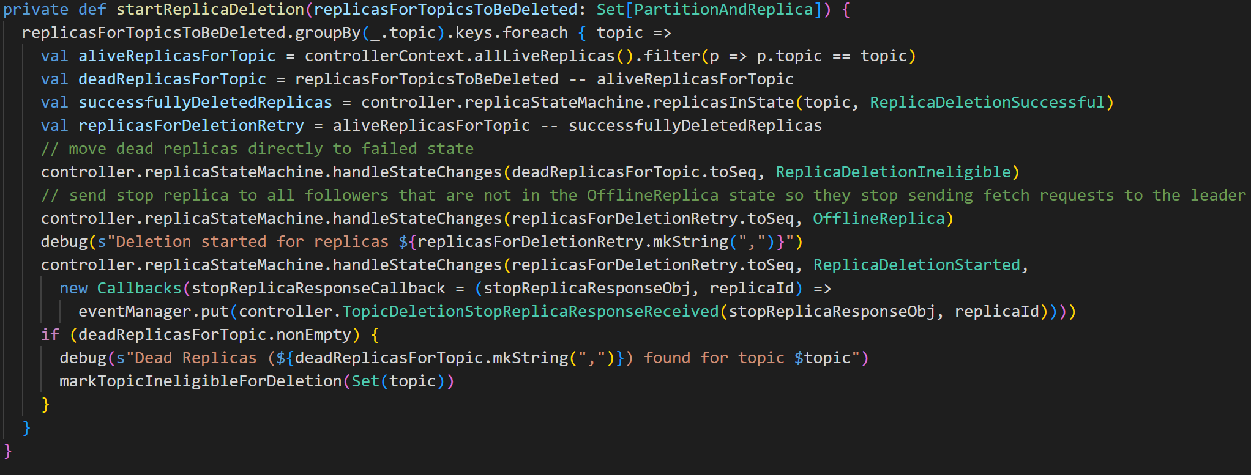
startReplicaDeletion()
startReplicaDeletion()步骤
1. 首先将所有的副本分为成功删除副本和需要进行重新删除的副本；注意这个时候是由于之前删除失败重启resumeDeletion()，因此此时的数据全部从controllerContext中获得。
2.将删除失败的副本转到无效集合，然后转到副本下线集合，然后开始删除(这个时候还会将事件压入到eventManager中，并通过Response来接收所传的回调方法)
3. 在完成上述操作后，通过对deadReplicasForTopic是否为空进行检验，如果不为空则仍需要给当前主题打上当前删除没有成功的标记

Slide 14
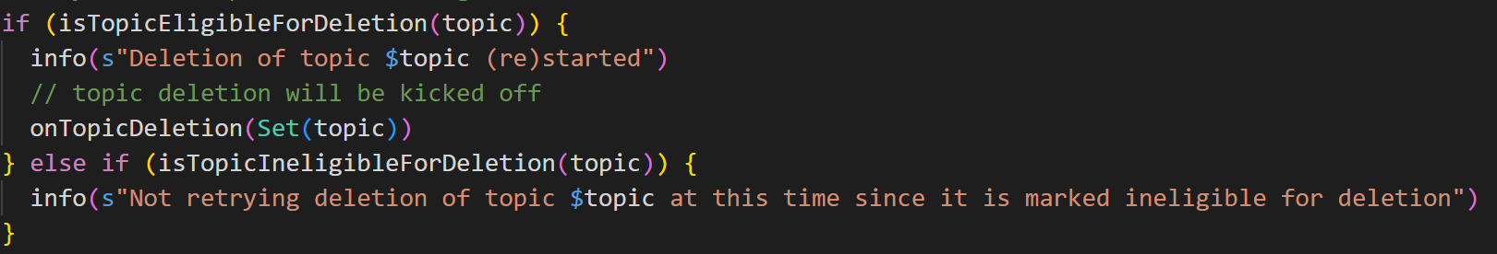

关于topicDeletion中对于主题的删除
kafka中对于主题的删除，和可能会出现删除不成功的情况；这种情况下副本会进入删除失败的状态，因此往往需要在失败的时候对副本状态进行删除失败的标记，以便以后重启对于主题相关副本的删除
删除失败，调用mark函数标记上
IneligibleForDeletion
调用resumeDeletions()进行主题删除
标记上“删除失败”的副本，将会被调用重新删除
topicDeletion中副本的重新删除

Slide 15
kafkaController中的设计模式
01
观察者模式
设计模式
02
消费者模式
03
策略模式

Slide 16
观察者模式
kafka控制器中的观察者模式，主要体现在kafka通过在ZK节点上注册监听器，来监听发生的事件，并将其加入到事件处理队列中由controllerEventManager类来进行处理。
在注册完监听器以后，有许多类会继承监听器的类，重写监听器的handleChildChange()方法。但同时需要注意的是，在kafka控制器中，只有具体的观察者和抽象的观察者，因为被观察者并不位于kafka控制器模块中，因此在此不做讨论。

Slide 17
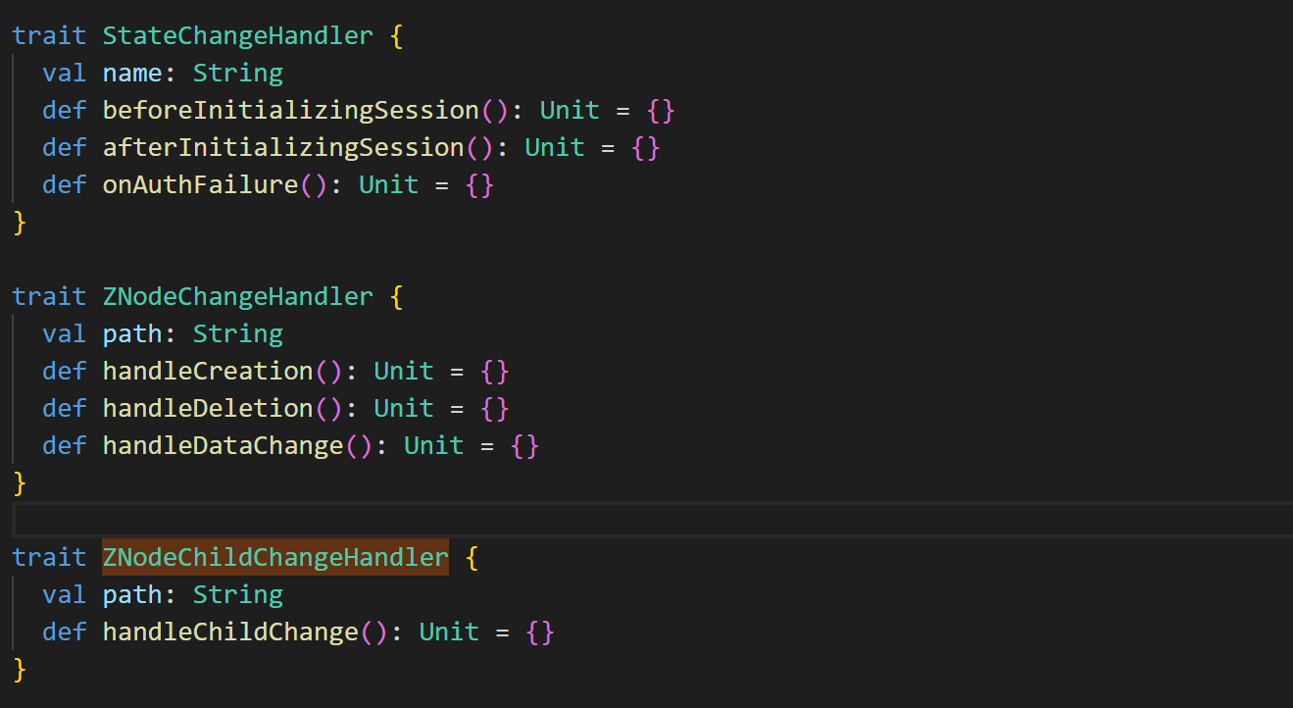
观察者模式中的抽象观察者
ZNodeChildChangeHandler类与ZNodeChangeHandler类作为观察者的抽象类，也是zk节点中需要被注册的监听器。
它们负责监听controllerEvent事件，并且有子类继承handleChange()方法来对这些事件进行处理，加入到controllerEvent队列中
所有的方法都是空方法，子类需要override这些方法

Slide 18
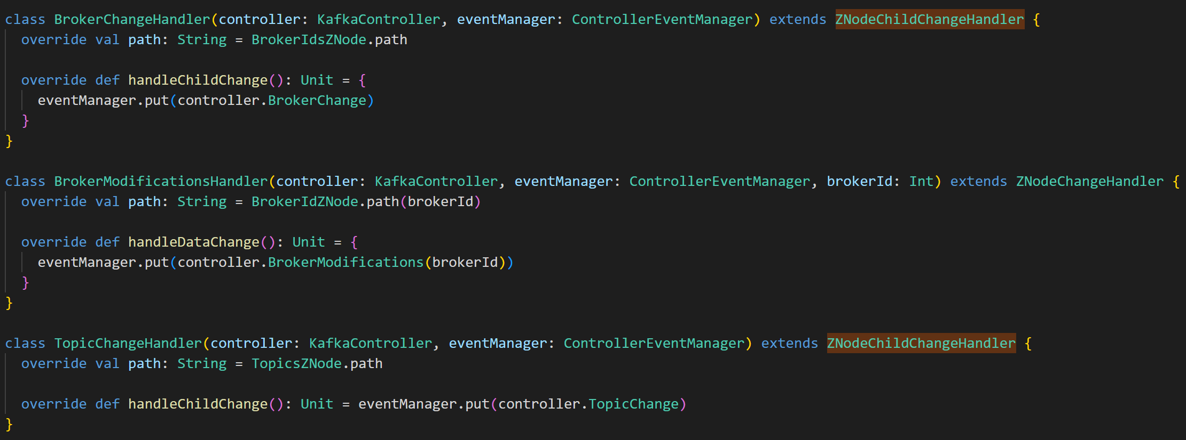
关于各种具体观察者和抽象观察者之间的类图

Slide 19
消费者模式
kafka控制器中的观察者模式，主要体现在kafka控制器的工作机理在于根据监听器，将所有客户端的请求转化为controllerEvent事件，并将其加入到消费者队列中。
kafka控制器中有一个子类controllerEventManager，专门用于处理controllerEvent队列中的controllerEvent请求。kafka控制器通过阻塞队列，使得生产者得以和消费者controllerEventManager解耦，得以大幅度提高事件处理的效率

Slide 20
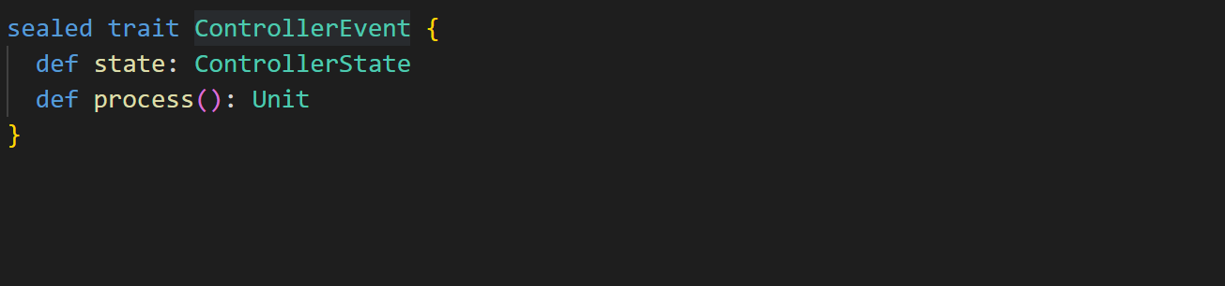
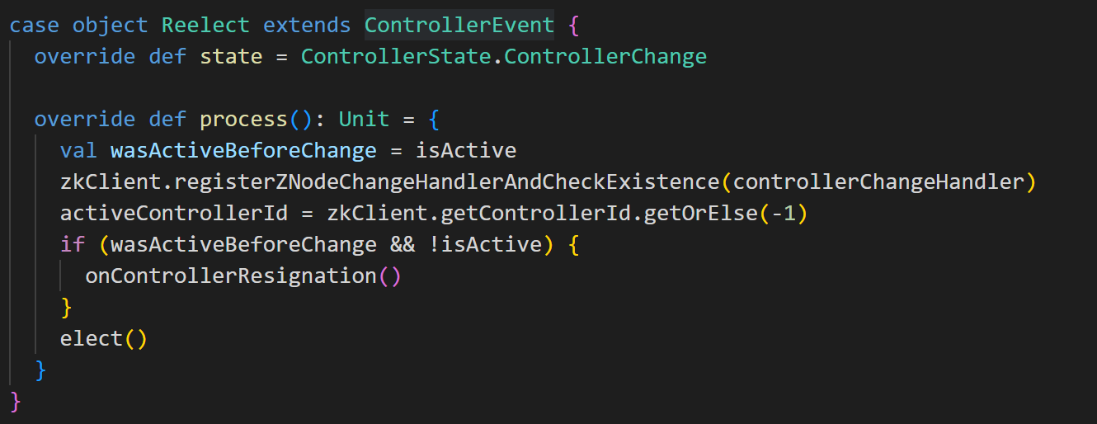
生产者/消费者中的事件类
这里其实也体现了策略模式
kafka控制器中的策略模式，主要体现在kafka的controllerEvent中，会有process()方法。process方法会被继承其的子类继承，因此每次父类在调用process()方法时，都会直接用到子类的process()方法。
在这种情况下，具有良好的可扩展性，以后若需要新增需求，可以随意添加子类继承controllerEvent类，改写父类的process()方法，即可在controllerEventManager处理事件时调用该方法
每次监听器被触发，他都会被压入到事件队列中，具体代码见上观察者模式中的各种handler
关于继承ControllerEvent的一些具体类

Slide 21
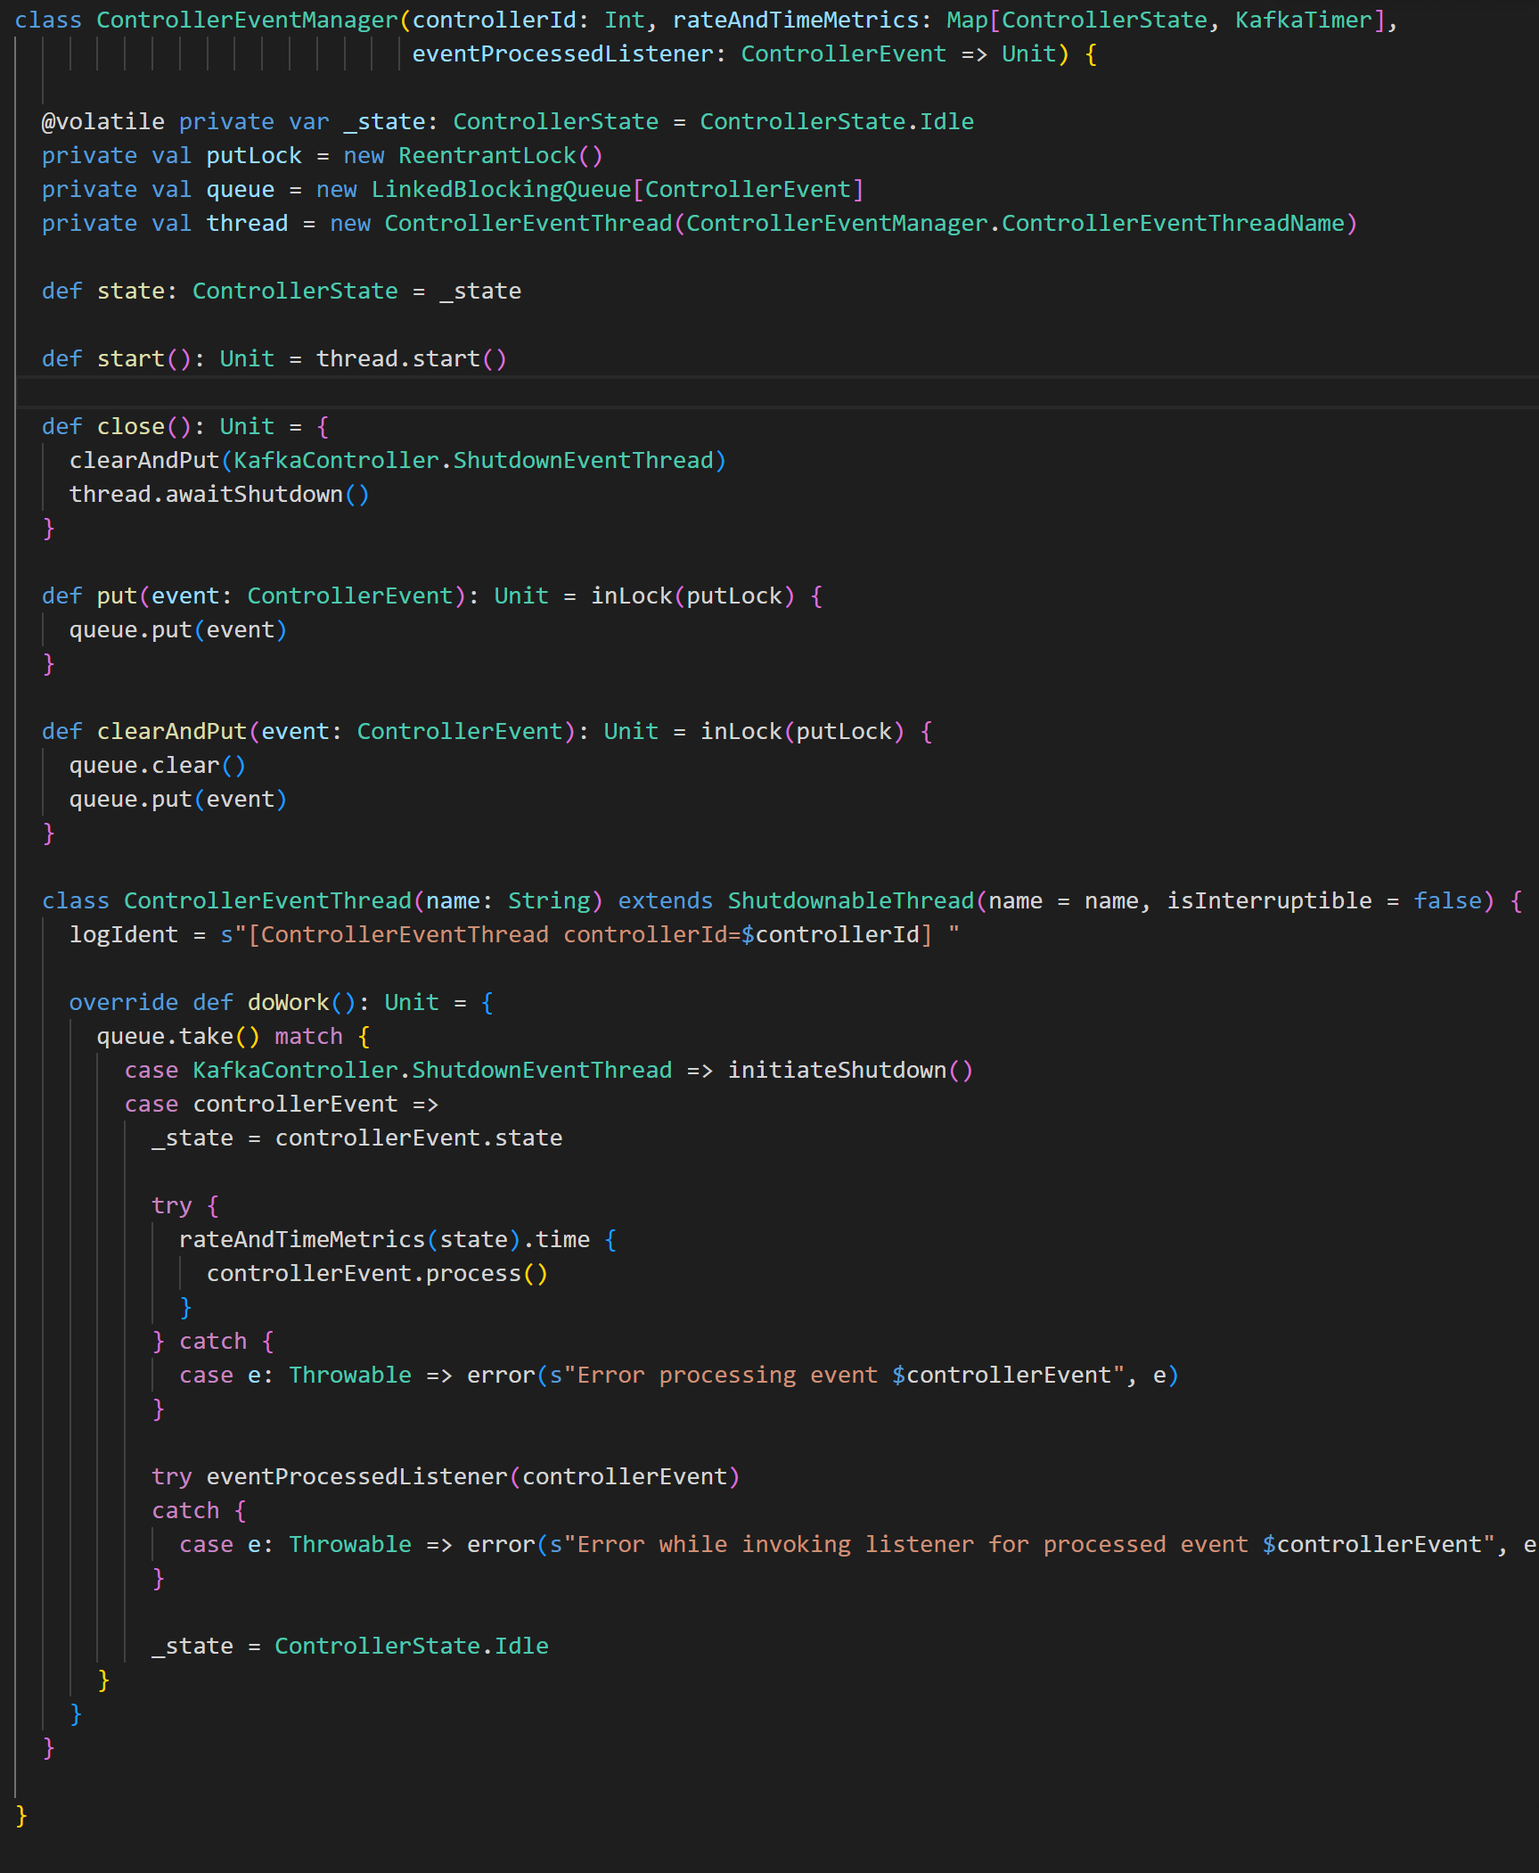
消费者模式中的消费者
put()：调用该函数，将事件加入到消费者阻塞队列中
clearAndPut()：调用该函数，清空队列并将事件加入到消费者阻塞队列中
doWork()：相当于生产者中的run()方法。它会尝试去调用消费者阻塞队列中的controllerEvent中的process()方法来对该事件进行处理，如果出错则会报出"Error processing event $controllerEvent"错误

Slide 22
THANKS

